Slide 1
BUDŻET GMINY MOSINA
w 2020 r.

Slide 2
STRUKTURA DOCHODÓW

Slide 3
DOCHODY WEDŁUG DZIAŁÓW
dział | treść | kwota | w %
020 | Leśnictwo | 10 000,00 | 0,0053%
600 | Transport i łączność | 11 614 067,25 | 6,0996%
700 | Gospodarka mieszkaniowa | 5 044 984,00 | 2,6496%
750 | Administracja publiczna | 177 923,00 | 0,0934%
751 | Urzędy naczelnych organów władzy państwowej, kontroli i ochrony prawa oraz sądownictwa | 6 330,00 | 0,0033%
754 | Bezpieczeństwo publiczne i ochrona przeciwpożarowa | 20 000,00 | 0,0105%
756 | Dochody od osób prawnych, od osób fizycznych i od innych jednostek nieposiadających osobowości prawnej oraz wydatki związane z ich poborem | 76 554 608,00 | 40,2056%
758 | Różne rozliczenia | 26 827 258,00 | 14,0894%
801 | Oświata i wychowanie | 629 359,22 | 0,3305%
852 | Pomoc społeczna | 881 153,00 | 0,4628%
855 | Rodzina | 51 391 758,00 | 26,9903%
900 | Gospodarka komunalna i ochrona środowiska | 16 442 556,94 | 8,6354%
921 | Kultura i ochrona dziedzictwa narodowego | 508 007,00 | 0,2668%
926 | Kultura fizyczna | 300 000,00 | 0,1576%
Razem: |  | 190 408 004,41 | 100,0000%

Slide 4
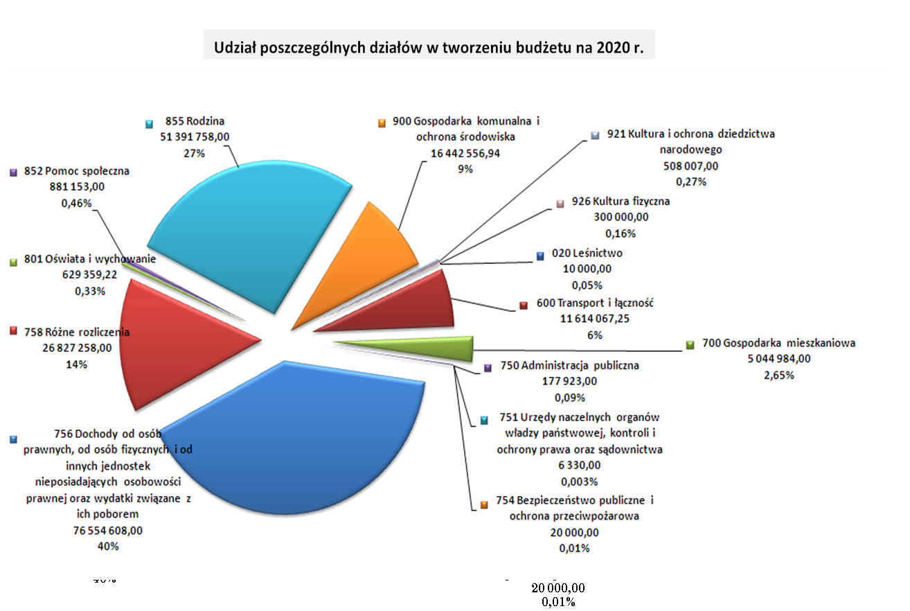
DOCHODY WG. DZIAŁÓW

Slide 5
DOCHODY PODATKOWE
karta podatkowa | 62 000,00
podatek od nieruchomości | 24 045 816,00
podatek rolny | 291 250,00
podatek leśny | 209 907,00
podatek od środków transportowych | 715 100,00
podatek od czynności cywilnoprawnych | 2 105 000,00
podatek od spadków i darowizn | 150 000,00
opłata targowa | 252 000,00
wpływy z kosztów egzekucyjnych, opłaty komorniczej i kosztów upomnień | 39 500,00
wpływy z odsetek od nieterminowych wpłat z tytułu podatków i opłat | 68 000,00
opłata sakrbowa | 110 000,00
opłata eksploatacyjna | 141 000,00
opłata za sprzedaż napojów alkoholowych | 550 000,00
wpływy z innych lokalnych opłat | 890 000,00
wpływy z pozostałych odsetek | 12 000,00
podatek dochodowy od osób fizycznych | 46 053 035,00
podatek dochodowy od osób prawnych | 860 000,00
Razem: | 76 554 608,00

Slide 6
DOCHODY PODATKOWE
Notes:
6

Slide 7
Podatek dochodowy od osób fizycznych zmiany na przestrzeni lat 2013 - 2020
rok | kwota podatku | udział procentowy
2013 | 21 710 978,16 | 37,42%
2014 | 23 921 736,00 | 37,53%
2015 | 26 984 526,00 | 37,67%
2016 | 30 482 443,00 | 37,79%
2017 | 32 455 861,00 | 37,89%
2018 | 39 140 042,00 | 37,98%
2019 | 43 944 364,00 | 38,08%
2020 | 46 053 035,00 | 38,16%
dla lat 2019 - 2020 kwoty stanowią plan dochodów
dla lat 2013 - 2018 to kwoty dochodów wykonanych

Slide 8
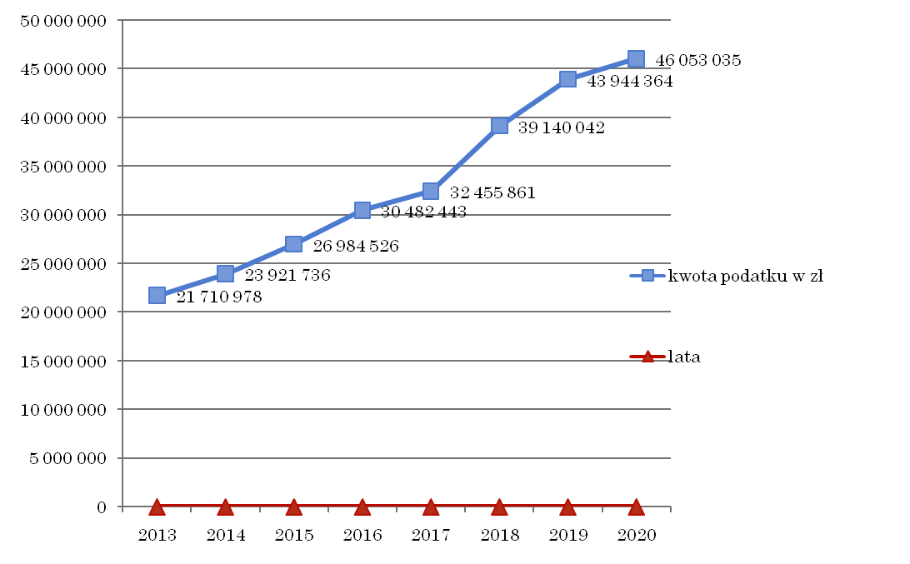
Podatek dochodowy od osób fizycznych zmiany na przestrzeni lat 2013 - 2020

Slide 9
2020 ROK
Dochody majątkowe w odniesieniu do dochodów ogółem
dochody majątkowe | 23 210 028,70 | 12,19%
dochody ogółem | 190 408 004,41
Dochody bieżące w odniesieniu do dochodów ogółem
dochody bieżące | 167 197 975,71 | 87,81%
dochody ogółem | 190 408 004,41

Slide 10
DOCHODY MAJĄTKOWE I BIEŻĄCE

Slide 11
UDZIAŁ ŚRODKÓW ZEWNĘTRZNYCH W FINANSOWANIU INWESTYCJI
dotacje i środki na wydatki majątkowe | 19 681 027,70
wydatki majątkowe | 46 309 830,40
finansowanie inwestycji z dotacji i środków zewnętrznych | 42,50%

Slide 12
UDZIAŁ ŚRODKÓW ZEWNĘTRZNYCH W FINANSOWANIU INWESTYCJI

Slide 13
WYDATKI Z PODZIAŁEM NA WYDATKI BIEŻĄCE I MAJĄTKOWE
Wydatki ogółem | 201 154 735,11
w tym:
wydatki bieżące | 154 844 904,71
wydatki majątkowe | 46 309 830,40

Slide 14
WYDATKI WEDŁUG DZIAŁÓW CZ.1
dział | treść | kwota | % ogółem
010 | Rolnictwo i łowiectwo | 412 542,17 | 0,21%
600 | Transport i łączność | 30 903 246,76 | 15,36%
630 | Turystyka | 266 998,00 | 0,13%
700 | Gospodarka mieszkaniowa | 5 241 000,00 | 2,61%
710 | Działalność usługowa | 260 000,00 | 0,13%
750 | Administracja publiczna | 12 554 808,78 | 6,24%
751 | Urzędy naczelnych organów władzy państwowej, kontroli i ochrony prawa oraz sądownictwa | 6 330,00 | 0,00%
754 | Bezpieczeństwo publiczne i ochrona przeciwpożarowa | 2 442 635,91 | 1,21%
757 | Obsługa długu publicznego | 1 102 500,00 | 0,55%
758 | Różne rozliczenia | 1 417 367,11 | 0,70%
801 | Oświata i wychowanie | 51 421 305,24 | 25,56%
851 | Ochrona zdrowia | 640 975,00 | 0,32%
852 | Pomoc społeczna | 3 911 255,00 | 1,94%
853 | Pozostałe zadania w zakresie polityki społecznej | 325 838,00 | 0,16%

Slide 15
WYDATKI WEDŁUG DZIAŁÓW CZ.2
854 | Edukacyjna opieka wychowawcza | 2 556 122,22 | 1,27%
855 | Rodzina | 52 133 137,00 | 25,92%
900 | Gospodarka komunalna i ochrona środowiska | 24 378 507,54 | 12,12%
921 | Kultura i ochrona dziedzictwa narodowego | 5 369 792,68 | 2,67%
926 | Kultura fizyczna | 5 810 373,70 | 2,89%
Razem: |  | 201 154 735,11 | 100,00%

Slide 16
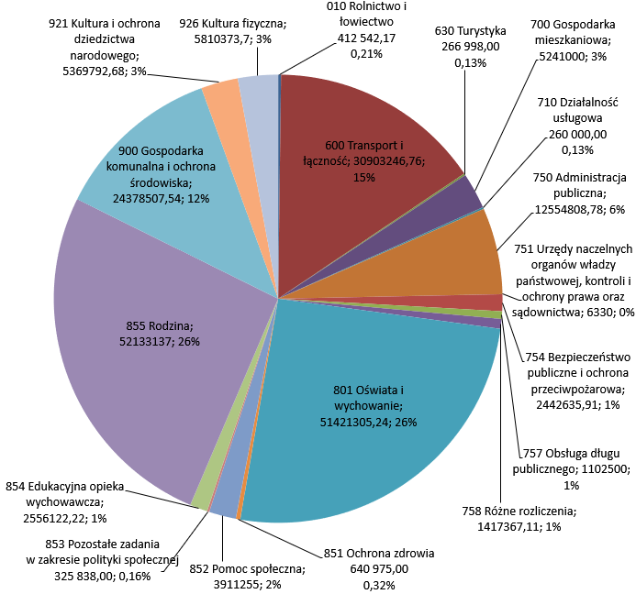

Slide 17
STRUKTURA WYDATKÓW MAJĄTKOWYCH
drogi | 25 718 700,76
zbiornik wód deszczowych, wodociągi i kanalizacja | 9 080 000,00
obiekty na cele społeczne i kulturalne | 4 263 279,43
wykupy gruntów | 800 000,00
modernizacja sprzętu informatycznego i monitring miejski | 492 000,00
oświata | 1 172 266,01
zieleń miejska | 23 000,00
oświetlenie uliczne | 392 108,00
parki i place zabaw | 1 580 822,50
modernizacja systemów grzewczych | 200 000,00
obiekty sportowe | 2 587 653,70
Razem | 46 309 830,40

Slide 18
STRUKTURA WYDATKÓW MAJĄTKOWYCH

Slide 19
KONIEC
Dziękujemy za uwagę

